Slide 1

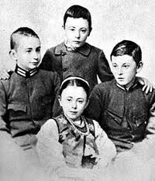
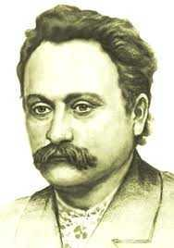
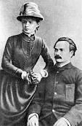
З вершин і низин

Slide 2

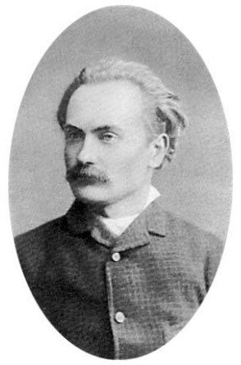
З вершин і низин
«З вершин і низин» — збірка творів Івана Франка. Є зразком громадянської лірики. Вперше збірку видано 1887 року, друге, перероблене й доповнене видання — 1893 року.

Slide 3
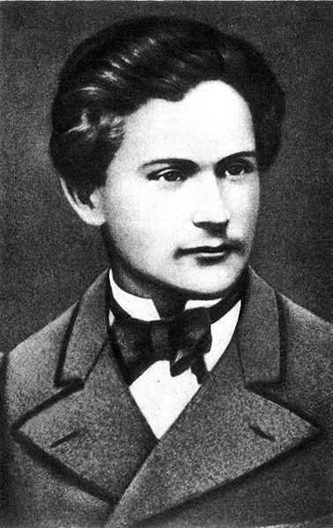
Ідея збірки
Ідеєю збірки є голос гніву, болю, заклик до боротьби за народ, за щасливе майбутнє. Іван Франко вірив в ідеї боротьби і закликав до цієї боротьби

Slide 4
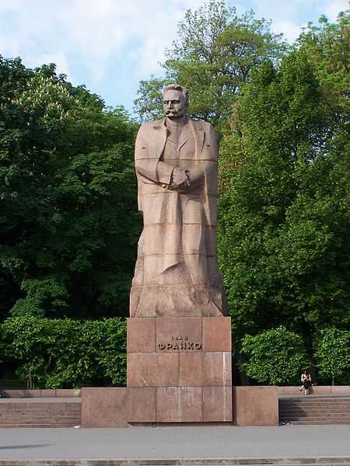
Зміст збірки
«Укладаючи матеріал для сеї книжки, — писав І.Франко у „Передньому слові“, — я покинув думку про хронологічний порядок, зовсім не пригожий в книжці так різномастого змісту, котрій, проте, хотілось мені придати яку-таку артистичну суцільність».

Slide 5

Збірка складається з семи великих розділів. У перших трьох розділах — «De profundis», «Профілі і маски» та «Сонети» — зібрано ліричні твори, в чотирьох останніх — «Галицькі образки», «Із жидівських мелодій», «Панські жарти» та «Легенди» — твори епічні.

Slide 6
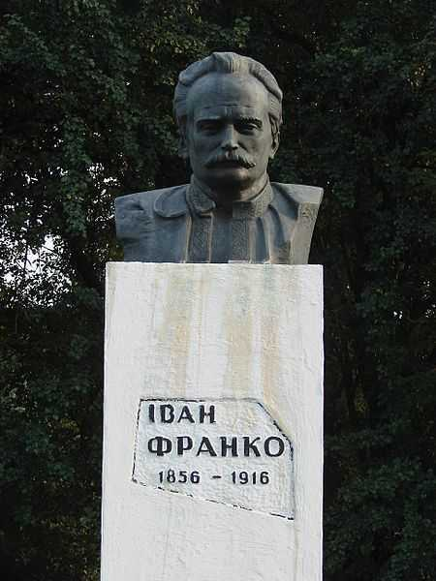
«De profundis»
Цикл поезій «Веснянки»
Осінні думи
Скорбні пісні
Нічні думи
Думи пролетарія
Excelsior!

Slide 7
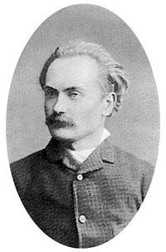
«Профілі і маски»
Поет
Україна
Картка любові
Знайомим і незнайомим
Оси

Slide 8


«Сонети»
Вольні сонети
Тюремні сонети

Slide 9
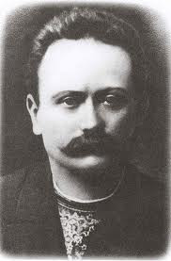
«Галицькі образки»
В шинку
Максим Цюник
Галаган
Гадки на межі

Slide 10

«Із жидівських мелодій»
Самбатіон
Пір'я
Асиміляторам
Заповіт Якова

Slide 11
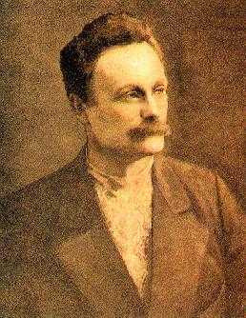
«Легенди»
Смерть Каїна
П'яниця
Цар і аскет
Індійська легенда.

Slide 12
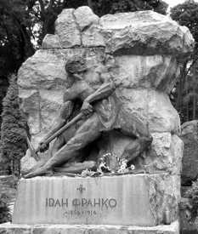

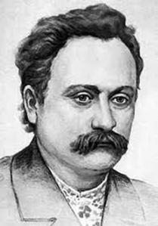
«Панські жарти»

